Slide 1
馬路分割
F113112117 張兆賢

Slide 2
題目
輸入:一張街景圖片
輸出:柏油區域、非柏油區域、自訂區域(以半透明顏色表示)
方法:LBP+GFS/DFS search

Slide 3
架構圖
馬路分割
前處理
紋路分類
search
參數設定
灰階
LPB編碼
找相似
(distance
measure)
N
sobel
sobel
histogram
塗色
(lobeling)
stride

Slide 4
流程圖
原圖
HSV
close
結果
sobel
LBP
thread

Slide 5
API
hsv_to_black(image: np.ndarray, lower_hsv: np.ndarray, upper_hsv: np.ndarray) -> np.ndarray
功能:使用HSV過濾出道路區域
Input:圖像(np.ndarray)、HSV最低門檻、HSV最高門檻
Output:圖像(np.ndarray)
方法:對原圖HSV顏色過濾，塞選出是道路及不是道路區域

Slide 6
API
apply_morphology(image: np.ndarray, kernel_size: np.ndarray) -> np.ndarray
功能:對灰階圖進行開運算。
Input:圖像(np.ndarray)、kernel大小
Output:圖像(np.ndarray)
方法:對灰階以kernel大小進行開運算

Slide 7
API
blur_and_sobel(image: np.ndarray) -> np.ndarray
功能:對圖像進行模糊及邊緣檢測
Input:圖像(np.ndarray)
Output:圖像(np.ndarray)
方法:進行高斯模糊後，將圖像以x、y各別找出邊緣後合併

Slide 8
API
search_and_lbp(sobel_image: np.ndarray) -> :np.ndarray
功能:對圖像進行search及lbp
Input:圖像(np.ndarray)
Output:圖像(np.ndarray)
方法:先以search去除噪點，並使用lbp函式計算局部二值化

Slide 9
API
mark_white_area_in_lbp(origin_image: np.ndarray, lbp_image: np.ndarray) -> np.ndarray
功能:以lbp結果標示出道路圖像
Input:原圖像(np.ndarray)、LBP圖像(np.ndarray)
Output:圖像(np.ndarray)
方法:將lbp圖像白色區域定為道路區域，並標示在原圖像

Slide 10
API
save_image(output_dir:str, filename:str, image: np.ndarray)
功能:對圖像進行模糊及邊緣檢測
Input:資料夾路徑(str)、圖像名稱(str)、圖像(np.ndarray)
Output:”.jpg”
方法:進行高斯模糊後，將圖像以x、y各別找出邊緣後合併

Slide 11
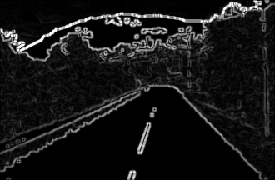
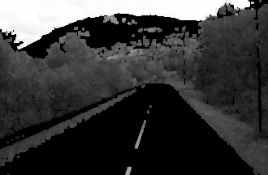
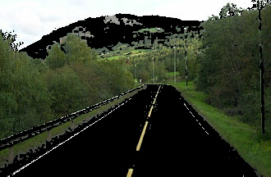
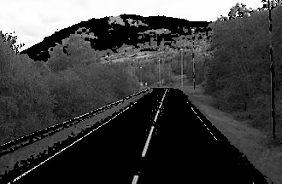
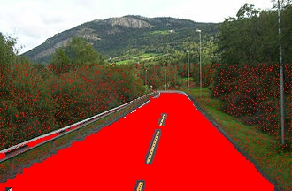
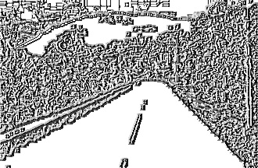
結果

